Slide 1
Продукты AETA : Аудио кодеки

Slide 2
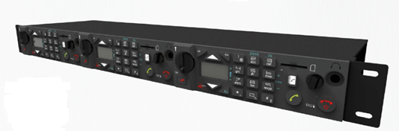
Обзор
кодеков AETA
Линейки продуктов:
Кодеки рэкового исполнения
SCOOP5 S
Все сети в 1U
SCOOP5 S-IP
Только IP сеть, без передней панели
SCOOPFONE HD-R
Для работы через сотовую сеть GSM/HD Voice
SCOOPFONE 4G
Для работы через сотовую сеть GSM/HD Voice
Кодеки для всех аппликаций, контрибюции и дистрибюции, в студии или на улице

Slide 3
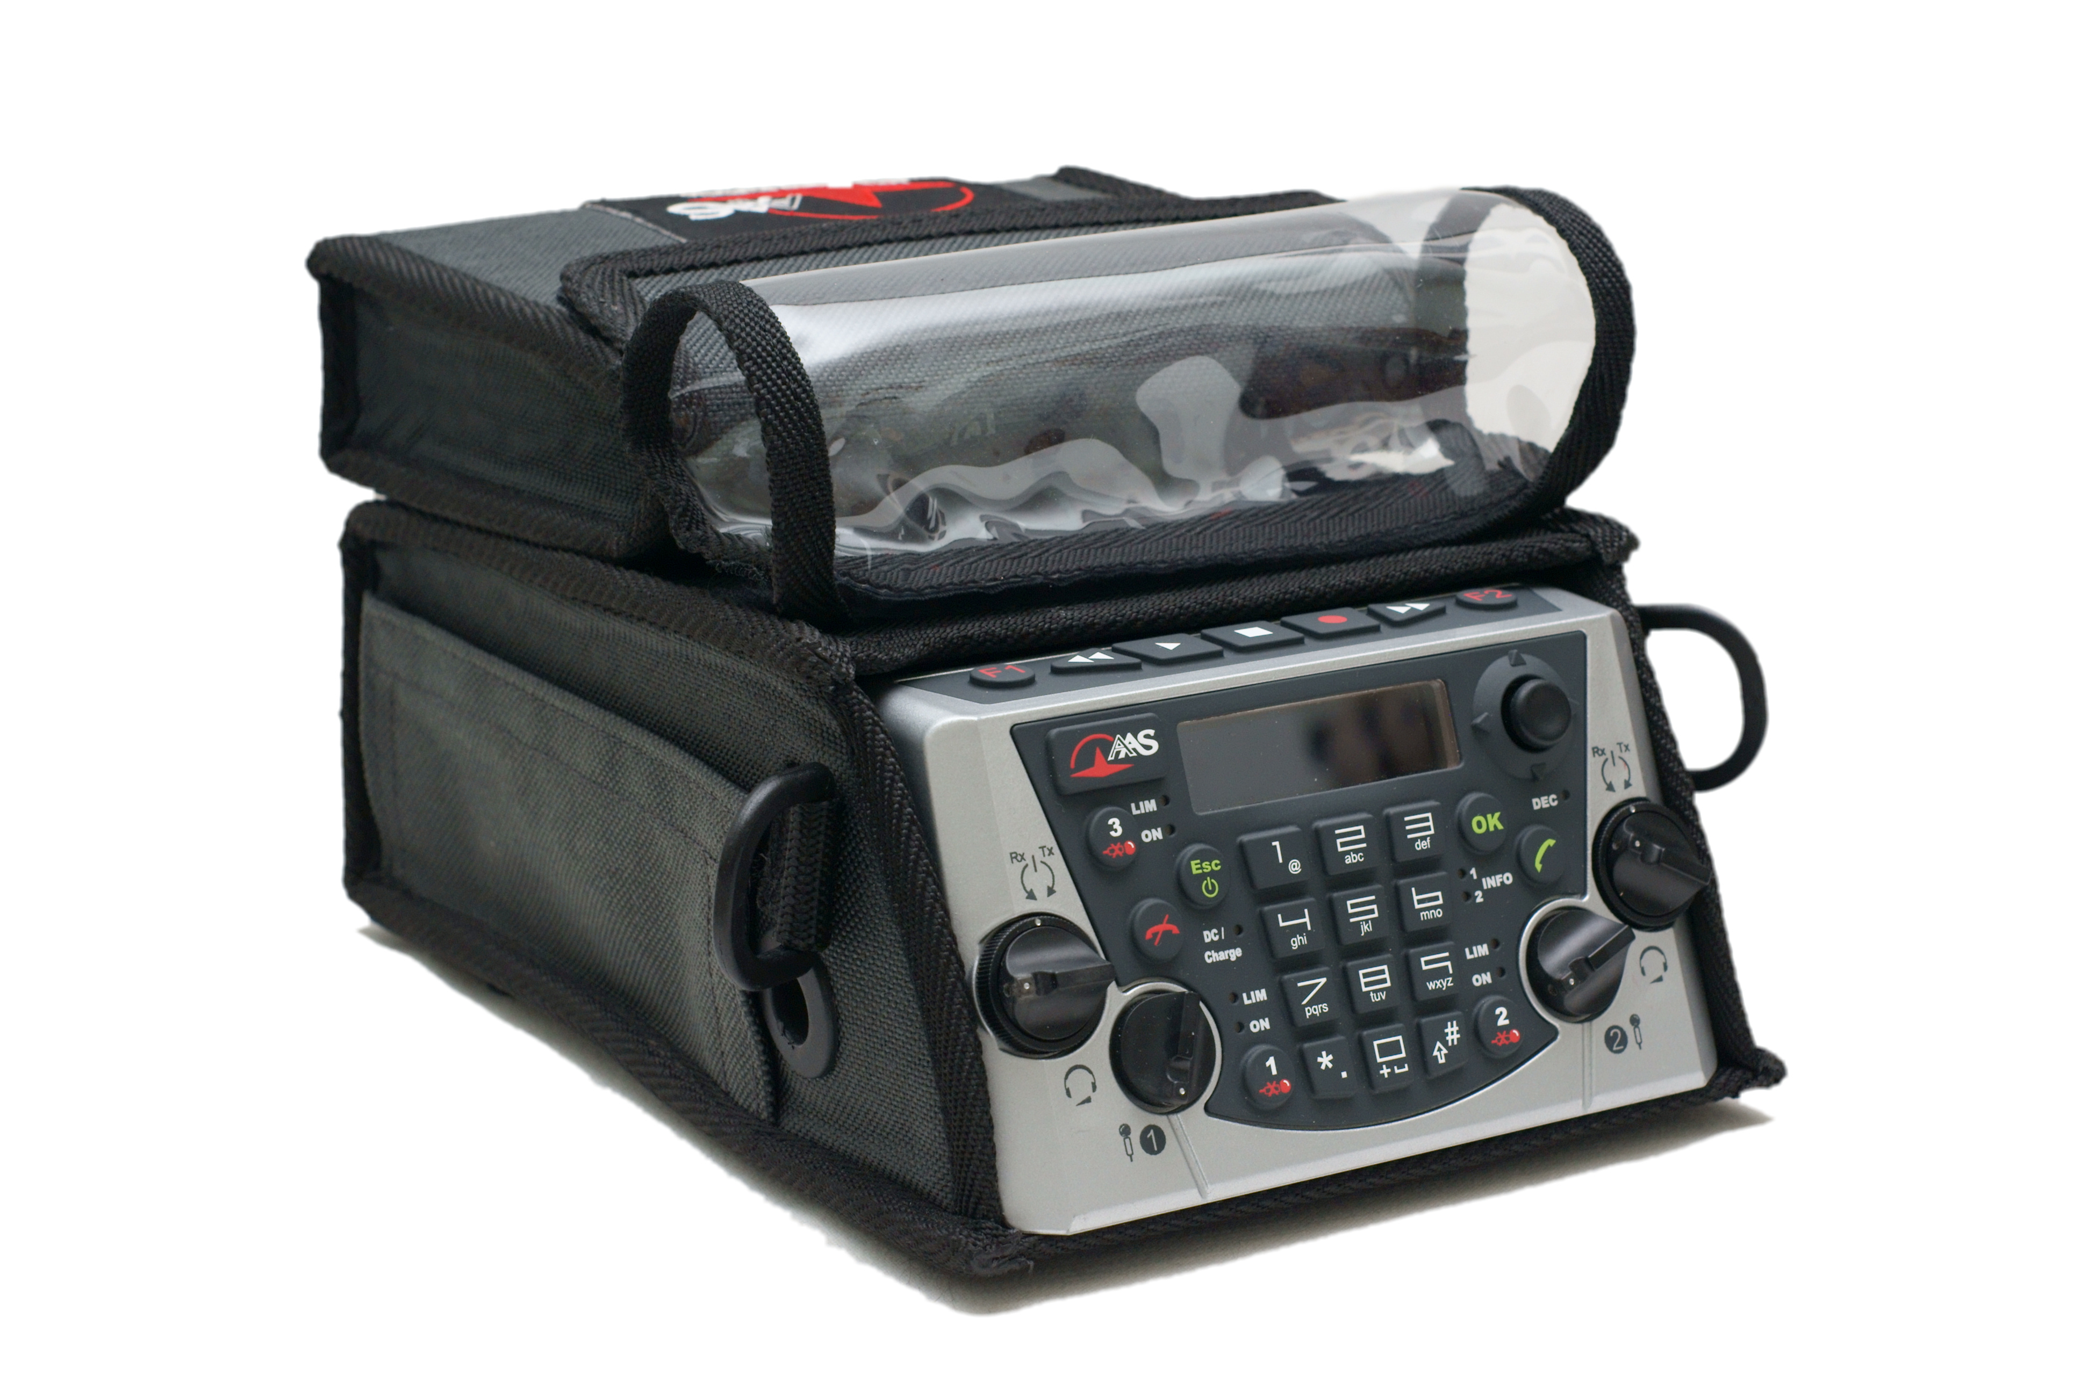
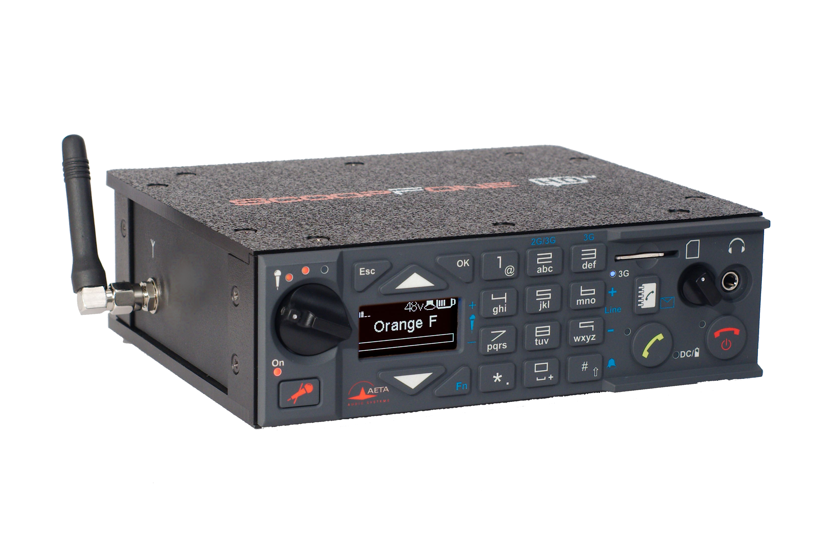
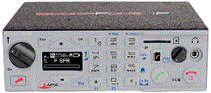
Обзор
кодеков AETA
Линейки продуктов:
переносные кодеки
SCOOPY+ S
Мультисетевой / 3 входа/ стерео
SCOOPFONE HD
Сотовый режим/ 2 входа / моно
SCOOPFONE 4G
Сотовый режим (голос и данные) /2 входа/ моно
Кодеки для всех аппликаций, контрибюции и дистрибюции, в студии или на улице

Slide 4
Кодеки AETA Сети и алгоритмы кодирования
Кодек | Проводной |  |  | Беспроводной
 | Обычная телефонная сеть | ISDN | Ethernet | 3G+ LTE | EDGE UMTS | Голос
GSM, AMR
G711
AMR-WB
CELP
G722
4SB ADPCM
MPEG L2
MPEG AAC
OPUS
3 kHz
7 kHz
15 kHz
20 kHz
Кодеки для всех сетей, широкий диапазон используемых алгоритмов

Slide 5
Кодеки рэкового исполнения: Scoop 5 S
Основные конструктивные свойства
Интерфейсы
Цифровой AES-EBU вх./вых. как стандарт.
Балансные защащенные аналоговые вх./вых.
8 интерфейсов GPIO, включая 2 опто-изолированные
Дополнительный канал данных
Пользовательский интерфейс: простой в использовании доступ с передней панели
Дистанционно управляемый и контролируемый: IP, RS232, HTML
Мультисетевой: X24/V11, Ethernet/IP, ISDN, POTS, Mobile
Мульти-алгоритмовый
Платформа Linux
Размер 1 RU: компактный, удобный для ПТС
Низкое потребление мощности, без вентилятора: тихий, надежный
Питание 12VDC – опция

Slide 6
Scoop 5 S Применение
Применение
ISDN и IP контрибуция
STL (дистрибуция или линк от студии к передатчику): LL, IP
ПТСы: ISDN, IP, бепроводная передача, с использованием обычных телефонных сетей
Среднее/высокое качество
Надежная платформа для широкого диапазона аппликаций

Slide 7
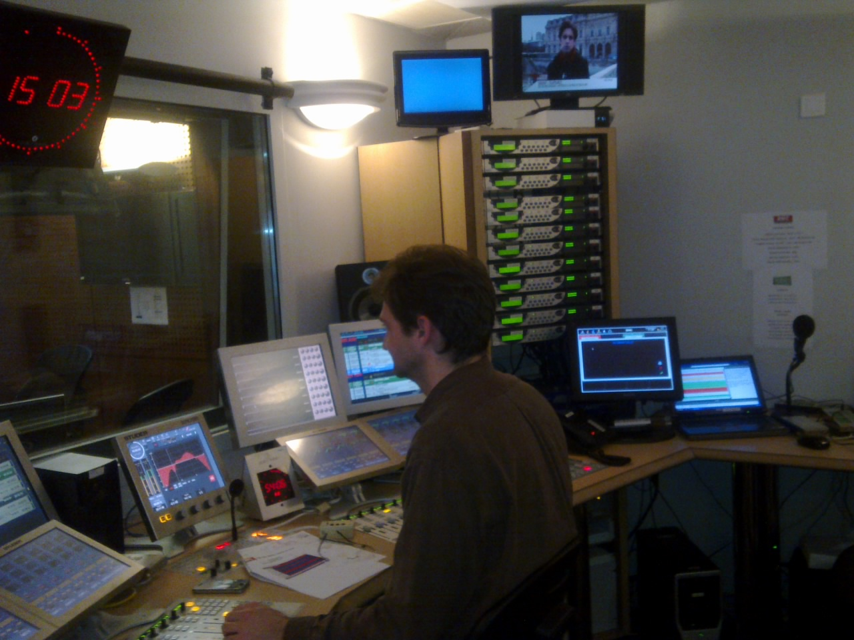
Scoop 5 S Применение
РАДИО
Любые прямые трансляции:
новости
спортивные события
уличные игры
интервью
…
Дуплексная связь с помощью переносного кодека с места событий
RMC Sport имеет 12 Scoop в каждой студии для объединения сортивных событий
Надежная платформа для широкого диапазона аппликаций

Slide 8
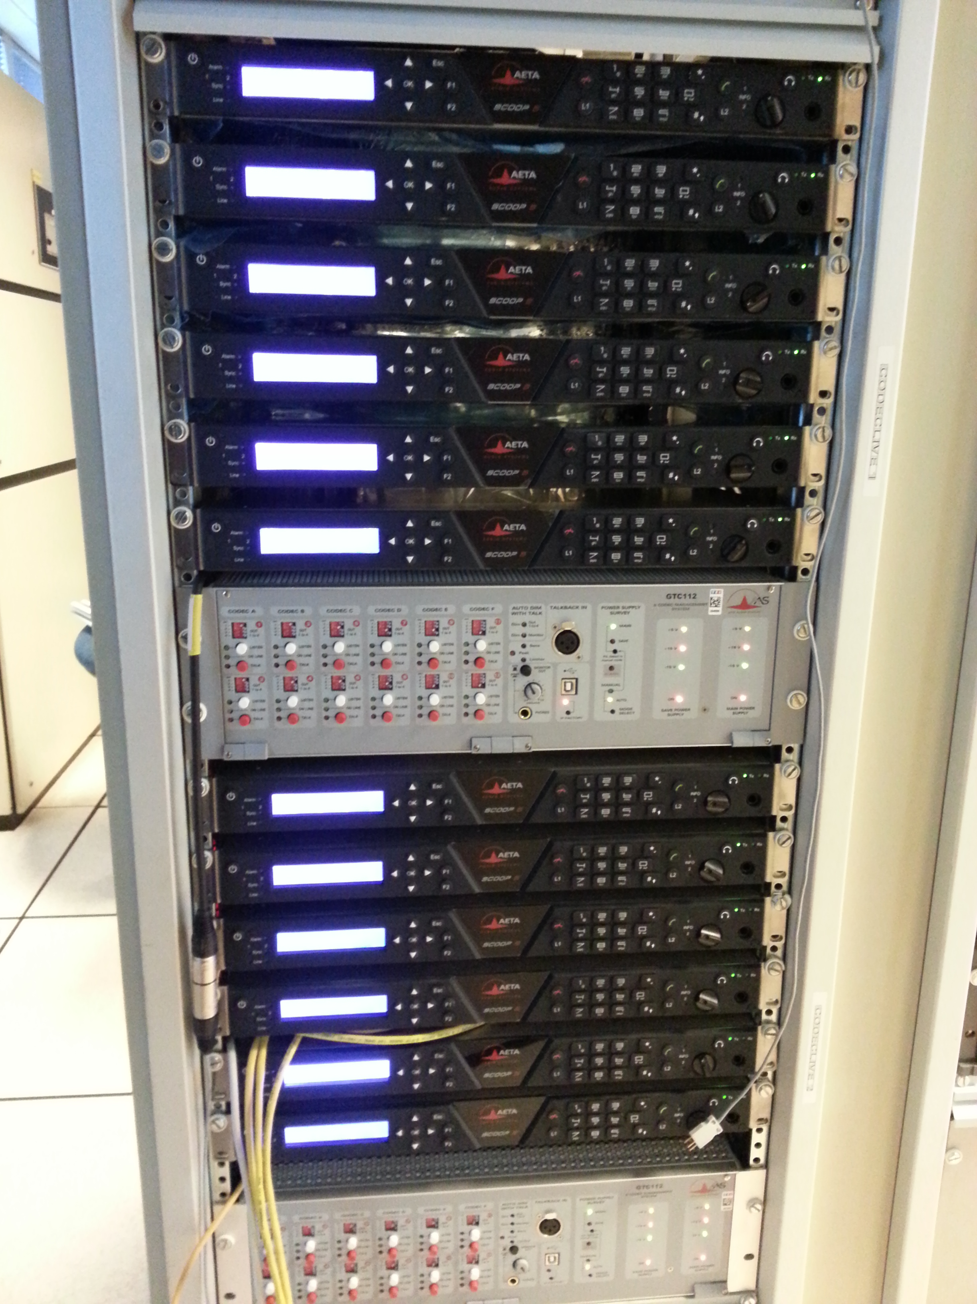
Scoop 5 S Применение
ТЕЛЕВИДЕНИЕ
Техническая координация/ интерком для:
«живых» новостей
спортивных состязаний
любых масштабных событий (выборы и т.д.)
интервью
…
Дополнительное оборудование: Scoop Manager software + интерфейс для координации и мониторинга GTC112
ТВ инсталляция: Scoop 5
с GTC112
Надежная платформа для широкого диапазона аппликаций

Slide 9
Scoop 5 S Наиболее важные свойства
Мультисети : IP / LL / ISDN / POTS / Wireless
Компактность и низкое энергопотребление => для ПТС
Надежная платформа, качество телекомовского уровня
Высококачественные аудио интерфейсы
5AS для ISDN
4SB ADPCM или MICDA 4SB : “Сравнимая с аналоговой” задержка через ISDN
Совместим с SIP, соответствует требованиям EBU Tech 3326 (aka N/ACIP)
HD Voice

Slide 10
Кодеки рэкового исполнения: Scoop 5 S-IP
Основные конструктивные свойства
Интерфейсы
Сеть: только Ethernet/IP
Мульти-алгоритм
Платформа Linux
Низкое энергопотребление, без вентилятора: тихий, надежный
Питание 12VDC - опция
Цифровойl AES-EBU I/O как стандарт.
Балансные защащенные аналоговые вх./вых.
8 интерфейсов GPIO, включая 2 опто-изолированные
Дополнительный канал данных
Дистанционно управляемый и контролируемый: IP, RS232, HTML

Slide 11
Переносные кодеки: линейка Scoopy+ S
Аппликации
Удаленные новостые репортажи
Комментирование во время прямых спортивных трансляций
Двусторонние удаленные интервью
Мнения удаленных собеседников в студийных дискуссиях
«Живые» концерты
«4-приводный" кодек для любой ситуации «в поле»

Slide 12
Scoopy+ S Сеть и аудио интерфейсы
Сеть
Аудио
IP/Ethernet
ISDN: до 20 kHz (опция)
POTS: речевой канал 7 kHz (опция)
Беспроводная (опция)
GSM / 3G / 3G+ / LTE
Интегрированный модуль и антенна
USB
Голос – стандартный или HD Voice
Данные/IP : режим PS
Inmarsat BGAN (опция)
Интегрированный высокопроизводительный микшер
3 микрофонных / линейных входа
2 выхода для наушников
2 линейных выхода
ВЧ фильтры, лимитеры
Моно или стерео операции
Запись на стандартую SD карту
USB интерфейс
Самый гибкий портативный кодек на рынке

Slide 13
Scoopy+ S Версии и опции
Сети
IP – как стандарт
ISDN 2B (опция)
POTS (опция)
Мобильный HD Voice-4G (опция)
Inmarsat BGAN (опция)
Дополнительный свойства
Запись : на SD карту, моно или стерео + основное редактирование (опция)

Slide 14
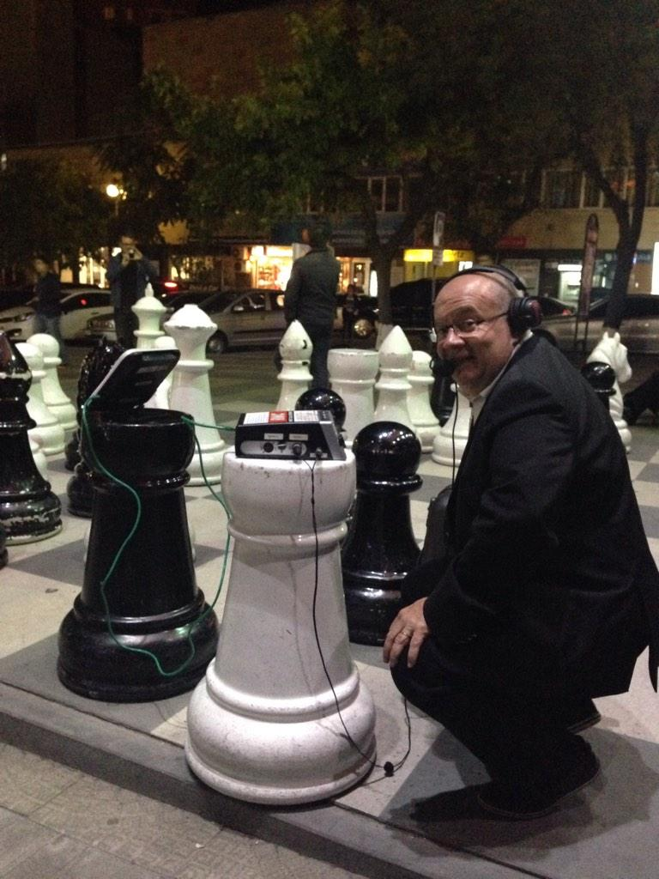
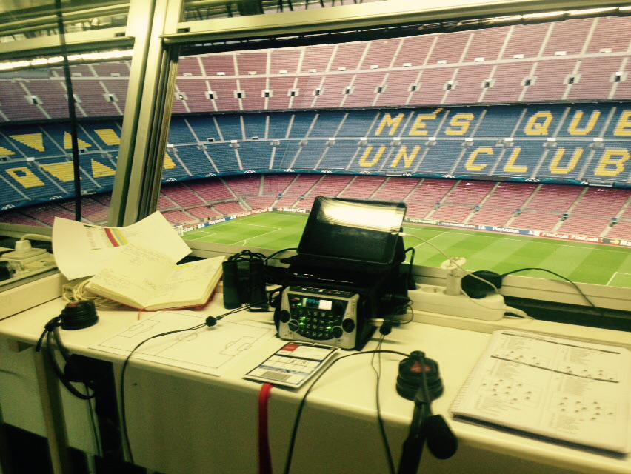
Scoopy+ S Применение
Применение
“Складной” портативный кодек
Портативное автономное устройство
Среднее / высокое качество
Самый гибкий портативный, широко признанный на рынке кодек

Slide 15
Scoopy+ S Наиболее важные свойства
Высокоинтегрированное, легкое и автономное устройство: реально портативное
Высокопроизводительные аудио интерфейсы
Дружественный пользовательский интерфейс
Мощный встроенный html сервер
4SB ADPCM: “Сравнимая с аналоговой” задержка через ISDN
5AS для ISDN
Совместим с SIP, соответствует требованиям EBU Tech 3326 (aka N/ACIP)
Возможности записи
ИНТЕГРИРОВАННЫЕ wireless GSM/3G/UMTS/EDGE
HD Voice
Голосовой режимм может быть использован также для координации

Slide 16
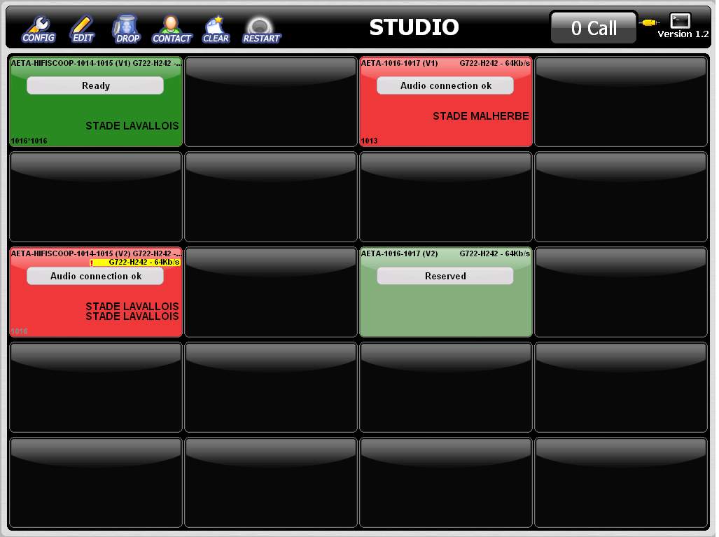
Кодеки AETA Системы управления
Scoop Manager
Управление группой кодеков
Гибкий и очень эргономичный

Slide 17
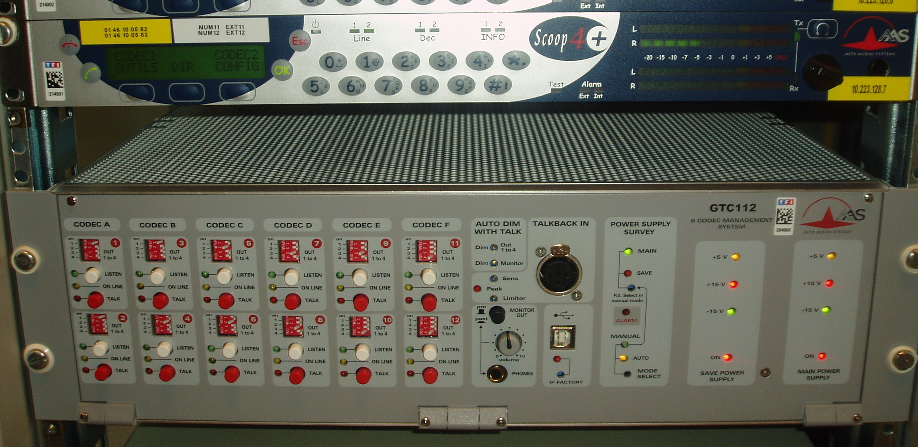
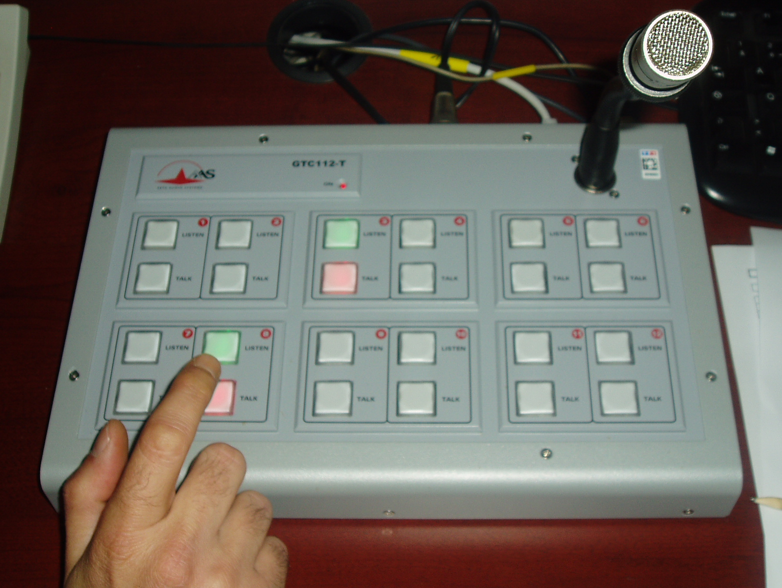
Кодеки AETA Системы управления
GTC112
Объединение кодеков в группу, с или без кодеков прямой трансляции
Вставленная на пути аудио к кодеку / от кодека
Отдельныя эффективная управляющая поверхность

Slide 18
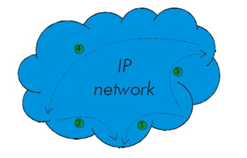
Рэковый кодек Scoop 5 S
Радиовещание через IP/Ethernet
с использованием кодеков AETA
МЕСТО СОБЫТИЯ
IP/Ethernet
STUN сервер
Портативный кодек Scoopy+ S
СТУДИЯ
IP/Ethernet

Slide 19
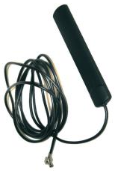
Рэковый кодек Scoop 5 S
Радиовещание через G4 / LTE
с использованием кодеков AETA
МЕСТО СОБЫТИЯ
Мобильная передача данных
G4 / LTE
SIP прокси - сервер
Портативный кодек Scoopy+ S
СТУДИЯ
IP/Ethernet

Slide 20
Рэковый кодек Scoop 5 S
Радиовещание через G4 / LTE
с использованием кодеков AETA
МЕСТО СОБЫТИЯ
Мобильная передача данных
G4 / LTE
SIP прокси - сервер
Портативный кодек Scoopy+ S
Мобильная передача данных
G4 / LTE
СТУДИЯ

Slide 21
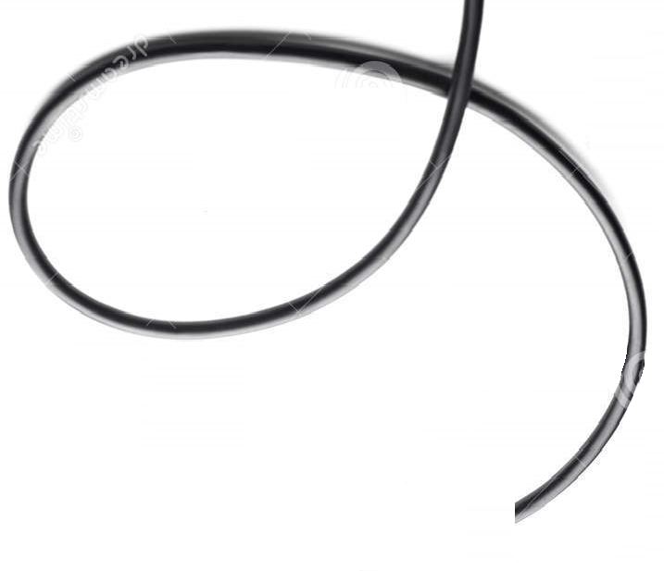
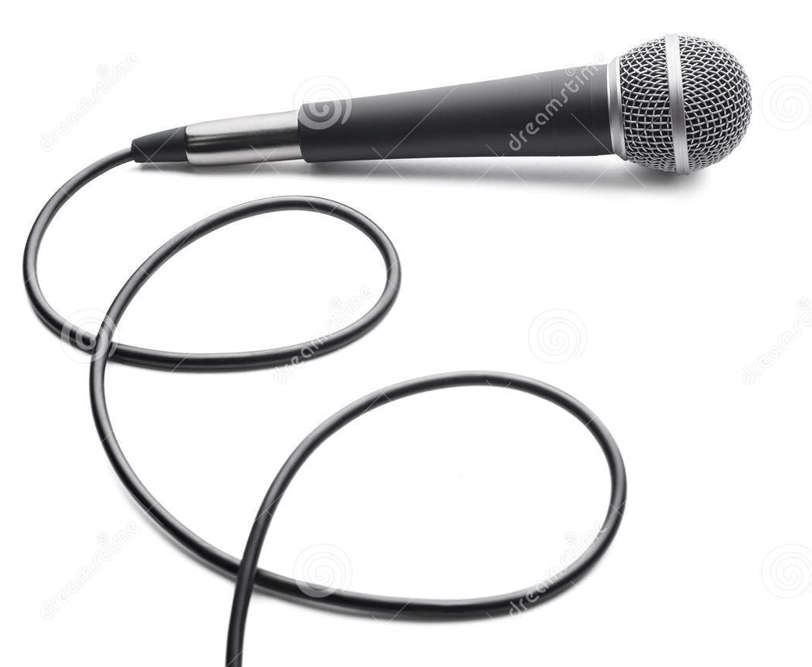
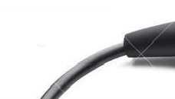
Рэковый кодек Scoop 5 S
Репортажи и интервью через сеть GSM
(2-направленная передача голоса HD Voice)
МЕСТО СОБЫТИЯ
HD Voice
G2 / G3
Портативный кодек Scoopy+ S
Мобильная сеть
G2 / G3
СТУДИЯ
HD Voice
G2 / G3

Slide 22
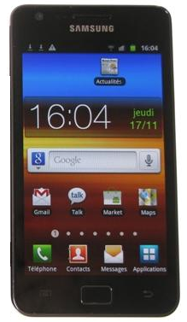
Рэковый кодек Scoop 5 S
Репортажи и интервью через сеть G4 / LTE
с использованием мобильных устройств (i-фоны, смартфоны и т.п.)
МЕСТО СОБЫТИЯ
HD Voice
G2 / G3
Любой смартфон, поддерживающий HD Voice
Мобильная сеть
G2 / G3
СТУДИЯ
HD Voice
G2 / G3

Slide 23
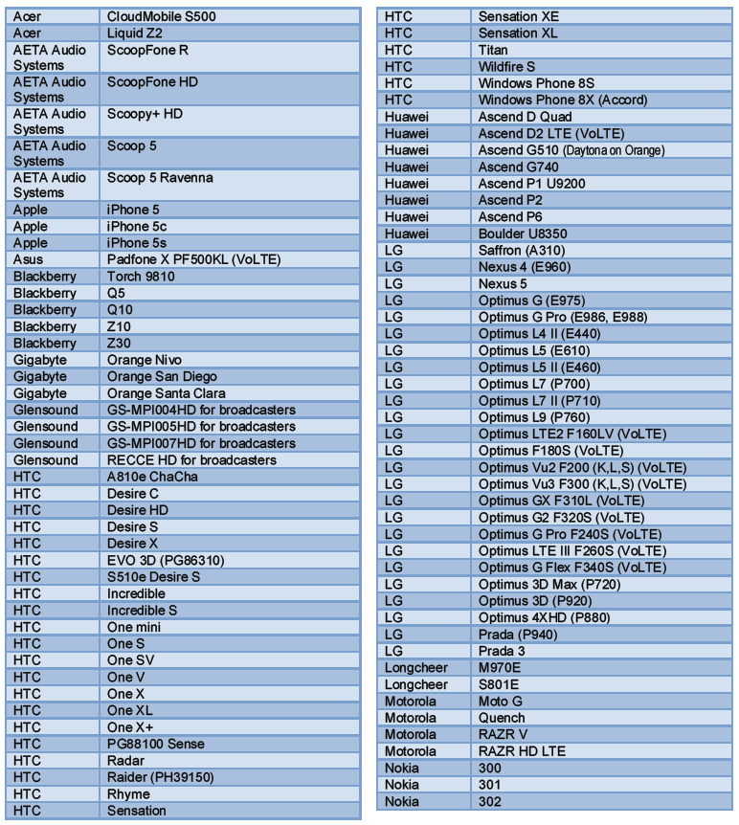
Список мобильных устройств, поддерживающих HD Voice

Slide 24
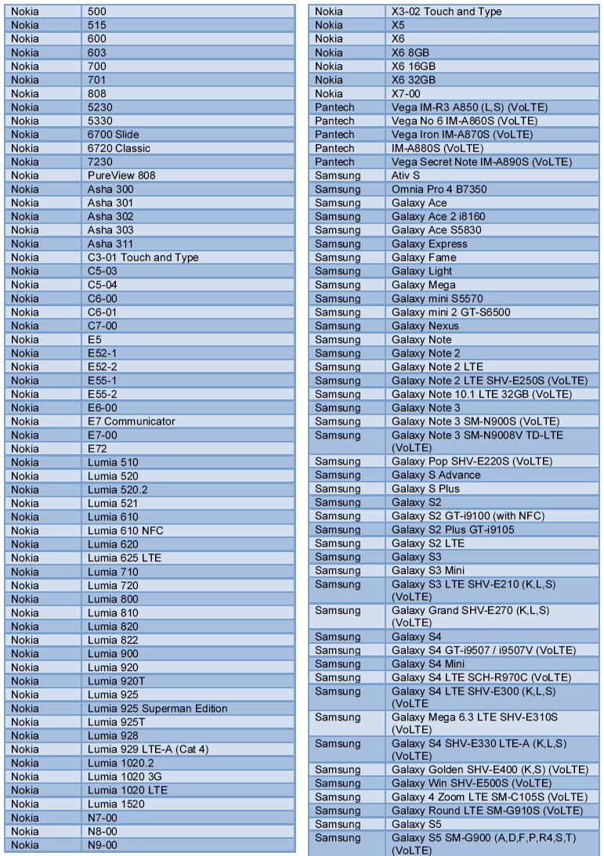
Список мобильных устройств, поддерживающих HD Voice

Slide 25
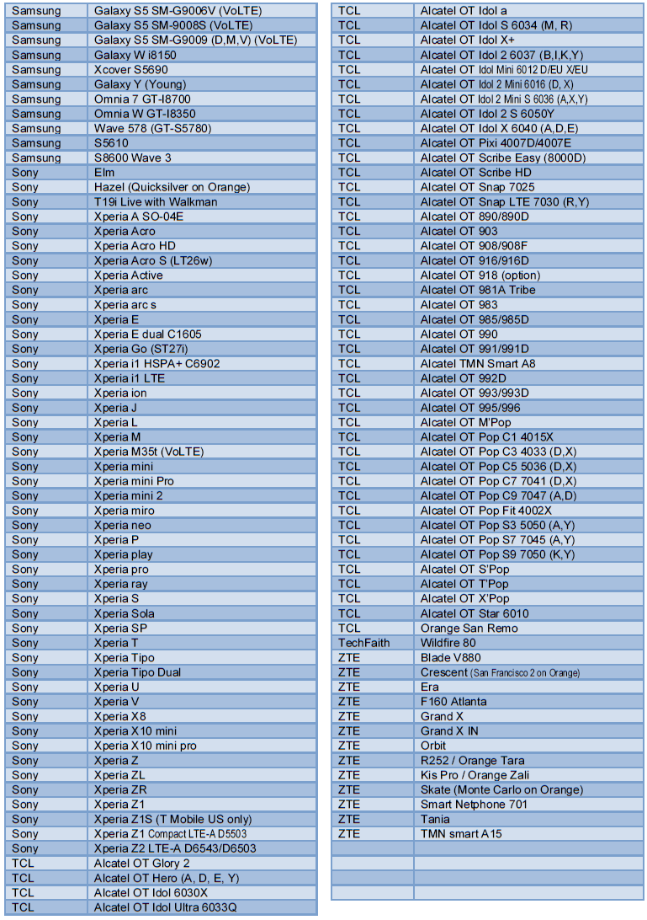
Список мобильных устройств, поддерживающих HD Voice

Slide 26
THANK YOU!

